Slide 1
সবাইকে স্বাগতম

Slide 2
শিক্ষক পরিচিতি
সিরাজুল ইসলাম
প্রভাষক, ইতিহাস বিভাগ
শ্রীপুর মুক্তিযোদ্ধা রহমত আলী সরকারি কলেজ
শ্রীপুর, গাজীপুর।

Slide 3
পাঠ পরিচিতি
শ্রেণীঃ একাদশ
বিষয়ঃ ইতিহাস (প্রথম পত্র)
অধ্যায়ঃ চতুর্থ
তারিখঃ ০২/১২/২০২০

Slide 4
পাঠের বিষয় -
ভাষা আন্দোলনের গুরুত্ব

Slide 5
শিখন ফলঃ-
এই পাঠের শেষে -
ভাষা আন্দোলন কি তা বলতে পারবে ।
ভাষা আন্দোলনের ঘটনা সমূহ ব্যাখ্যা করতে পারবে ।
ভাষা আন্দোলনের গুরুত্ব কি তা মূল্যায়ন করতে পারবে।

Slide 6
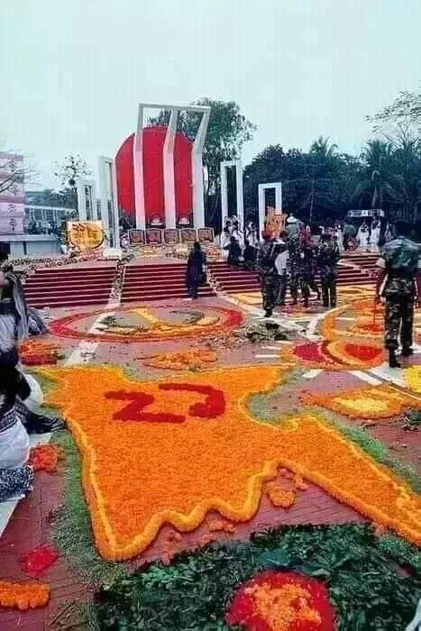
উপরের ছবিতে আমরা কি দেখতে পাই ?

Slide 7
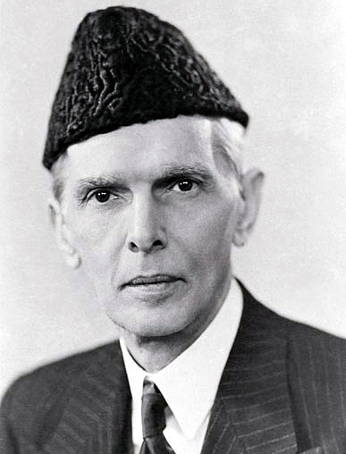
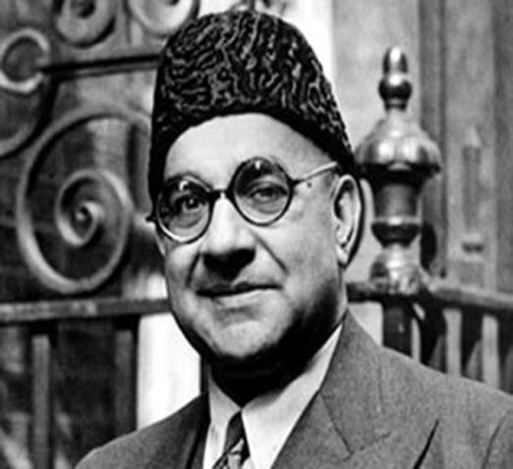
মোহাম্মদ আলী জিন্নাহ
খাজা নাজিম উদ্দীন
ব্যক্তি দুজন কারা ?

Slide 8
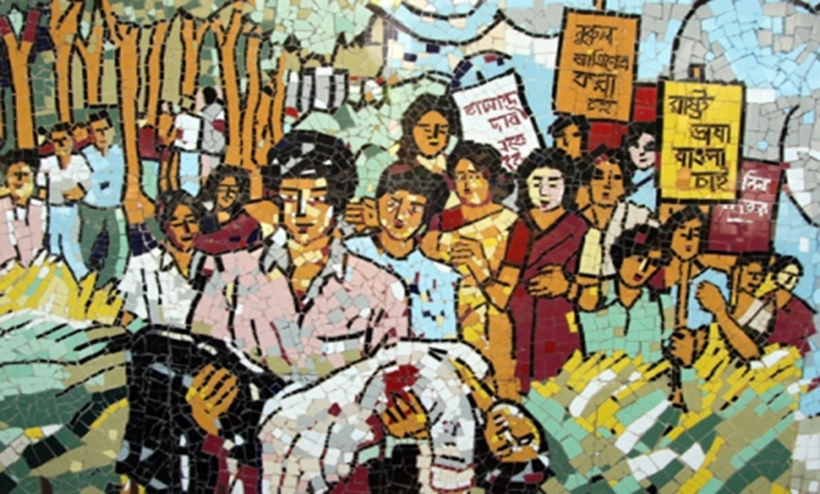
উপরের ছবিতে আমরা কি দেখতে পাচ্ছি ?

Slide 9
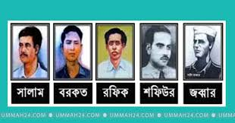
উপরের ছবিগুলোর পরিচয় কি তোমরা জানো ?

Slide 10
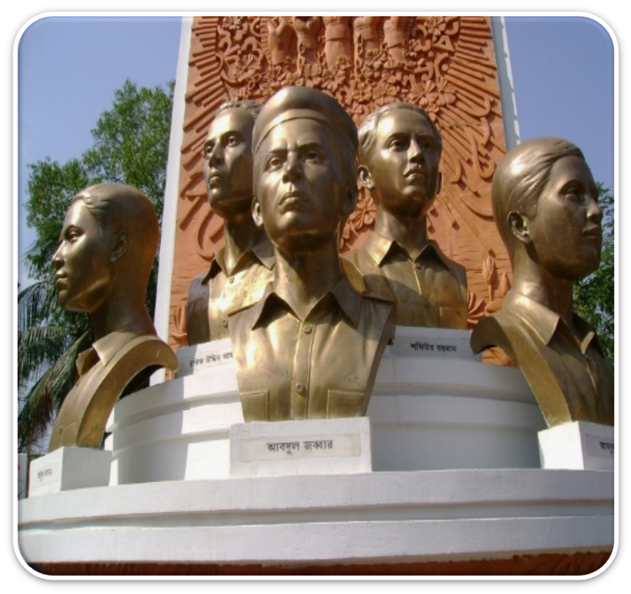
ভাস্কর্যটি কাদের স্মৃতি বহন করে ?

Slide 11
একক কাজঃ-
আমাদের জীবনে ভাষা আন্দোলনের গুরুত্ব কি ?

Slide 12
১৯৫২ সালের ভাষা আন্দোলনঃ-
উত্তরঃ ১৯৪৭ সালের ১ ডিসেম্বর পাকিস্তানের শিক্ষা সম্মেলনে উর্দুকে পাকিস্তানের রাষ্ট্র ভাষা করার প্রস্তাব গৃহিত হয়। ১৯৪৮ সালের ২৩ ফ্রেরুয়ারী পাকিস্তানের গনপরিষদের প্রথম অধিবেশনে ধীরেন্দ্রনাথ দত্ত প্রস্তাব করেন যে, উর্দু ও ইংরেজীর সাথে বাংলাকে ও গনপরিষদের ভাষা হিসেবে গ্রহন করা হোক। অবশেষে নানা গঠনা প্রবাহের পর ১৯৫২ সালের ২১ ফ্রেরুয়ারী পূর্ব-বাংলার ছাত্রদের আন্দোলনের চাপের মুখে বাংলাকে পূর্ব- বাংলার রাষ্ট্র ভাষা হিসেবে স্বীকার করে ,১৯৫৬ সালের সংবিধানে বাংলাকে পূর্ব-বাংলার রাষ্ট্র ভাষা হিসেবে স্বীকৃতি প্রদান করেন। ১৯৯৯ সালে ১৭ নভেম্বর জাতি সংঘের ইউনেস্কো বাংলা ভাষাকে আন্তর্জাতিক রাষ্ট্রভাষার মর্যাদা দান করে।

Slide 13
ভাষা আন্দোলনের গঠনা প্রবাহঃ-
১। নাজিম উদ্দীনের ঘোষণা।
২।রাষ্ট্র ভাষা সংগ্রাম কমিটি।
৩। ১৪৪ ধারা ভঙ্গ।
৪। রাষ্ট্র ভাষার মর্যাদা লাভ।

Slide 14
জোড়ায় কাজঃ-
৩টি দলে বিভক্ত হয়ে নিন্মের প্রশ্নের উত্তর দাও ।
ক। দলঃ- ভাষা আন্দোলন বলতে কি বুঝ ?
খ। দলঃ- তমদ্দুন মজলিস বলতে কি বুঝ ?
গ। দলঃ- রাষ্ট্র ভাষা সংগ্রাম পরিষদ বলতে কি বুঝ ?

Slide 15
দলীয় কাজঃ-
ক দলঃ ভাষা আন্দোলন বলতে কি বুঝ?
খ দলঃভাষা আন্দোলনের গুরুত্ব মূল্যায়ন কর?

Slide 16
বাড়ির কাজঃ-
আমাদের জীবনে ভাষা আন্দোলনে কি প্রভাব বিস্তার করে, তা লিখে জমা দিবা।

Slide 17
ধন্যবাদ

